Slide 1
Утилита формирования отчётов Quarto
Язык R для анализа данных

Slide 2
Webinar setup
Insert webinar setup slide here

Slide 3
About
Insert about slide here

Slide 4
Webinar rules
Insert webinar rules slide here

Slide 5
Webinar path
Insert webinar path slide here

Slide 6
Почему Quarto?

Slide 7
Что за Quarto? (1 из 2)
Quarto (отсылка к формату in quarto) – система публикации документов от Posit (бывшая RStudio, создатели Tidyverse).
Quarto – не библиотека R, а автономное приложение с интерфейсом командной строки. Например, вы можете:
Создать документ document.qmd в своем любимом редакторе.
Добавить YAML-метаданные (как Rmarkdown, но см. ниже).
Сверстать документ в нужном вам формате:
quarto render document.qmd

Slide 8
Что за Quarto? (2 из 2)
RStudio IDE новых версий включает Quarto, а также предоставляет для него редактор кода с автозаполнением и удобный визуальный редактор.
Quarto имеет более широкие по сравнению с Rmarkdown возможности. Можно воспринимать его как:
Rmarkdown++
MS Word с гибридным интерфейсом
Dreamweaver для аналитиков и ученых

Slide 9

Что нового: не только R
Quarto умеет обрабатывать код на следующих языках:
R
Python
Julia
Observable

Slide 10
Что нового: множество форматов вывода «из коробки»
Возможности Quarto | Реализация в Rmarkdown
HTML | ✓
PDF | ✓
DOCX/ODT | ✓
PowerPoint | ✓
сайт/блог | distill, blogdown
HTML-презентация | revealjs
книга | bookdown
интерактивная презентация | flexdashboard
Quarto поддерживает множество форматов вывода, включая HTML, PDF, EPUB и другие. В Rmarkdown для большинства этих форматов необходимы дополнительные библиотеки:

Slide 11
Что нового: модульный дизайн (1 из 4)
Quarto позволяет разбивать анализ на маленькие, повторно используемые компоненты, которые можно собирать в сложные документы. Это делает повторное использование и комбинирование частей вашего анализа легким.
Сложный проект на R может состоять из нескольких скриптов, содержащих загрузку и предобработку данных, специальные функции, моделирование и визуализацию. Quarto позволяет точно так же использовать файлы .qmd: собирать их в большие проекты, использовать вывод одной ячейки кода много раз.
Пример: включить все объекты из файла _data.qmd
{{< include _data.qmd >}}

Slide 12
Что нового: модульный дизайн (2 из 4)
Quarto позволяет использовать параметры, c которыми можно готовить разные отчеты из одного и того же документа, например:
отчеты для разных регионов;
отчеты для разных периодов;
моделирование с разными допущениями или алгоритмами.
--- title : "Hello, Quarto" author: "otus.ru" … params: job : "Бухгалтер" area: "Москва" ---

Slide 13
Что нового: модульный дизайн (3 из 4)
Значения параметров используются в качестве шаблона в коде документа, например:
df_meta <- open_dataset('data/db/meta', partitioning = 'job_id') |> filter(job == params$job, area = params$area)
Затем документ можно сверстать с разными параметрами из R или командной строки:
quarto render doc.qmd -P job:"Бухгалтер" -P area:"Москва" --output doc.pdf

Slide 14
Что нового: модульный дизайн (4 из 4)
Некоторые преимущества модульных документов включают:
Повторное использование: можно повторно использовать те же ячейки в нескольких документах
Гибкость: можно повторно комбинировать ячейки разными способами для разных выводов или целей
Абстракция: скрывать детали реализации от читателей документа
Удобство поддержки: нужно вносить изменения только в одном месте

Slide 15
Что нового: расширенное форматирование
Quarto изначально включает все необходимое для научных публикаций и воспроизводимого анализа:
обширную поддержку перекрестных ссылок и цитат;
расширенное аннотирование рисунков, таблиц и кода;
нативную поддержку графов и блок-схем (mermaid и Graphviz)
расширенные возможности написания формул LaTeX.
Пример: Запись матрицы (пакет amsmath)
$$A=\left(\begin{matrix}4 & −3 & −3 \\ 1 & 2 & 1 \\ 1 & 1 & 2\end{matrix}\right)$$
Пример: Запятая как десятичный разделитель (пакет icomma)
$$x=1,11, y=2,18, π=3,141593…$$
Notes:
Запятая в качестве десятичного разделителя – стандарт математической записи в России (установлен сразу несколькими ГОСТами) и в большинстве стран Европы, Южной Америки и Африки.

Slide 16
Что нового: интерактивное и динамическое содержимое
Quarto поддерживает интерактивное и динамическое содержимое с использованием JavaScript и других веб-технологий. Это позволяет создавать документы с интерактивными графиками, анимацией и другими динамическими функциями. Для создания интерактивного документа выберите один из следующих форматов:
Shiny
Observable JS
. . .
Или использовать элементы htmlwidgets (plotly, leaflet, dygraph и другие).

Slide 17
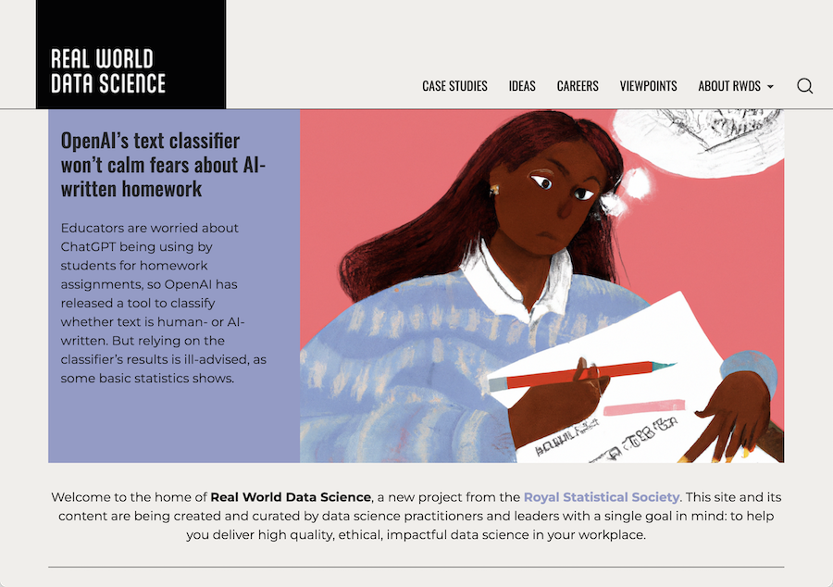
Что нового: настраиваемые шаблоны и брендирование
Quarto позволяет настраивать шаблоны и темы, которые можно использовать для управления внешним видом ваших документов. Это облегчает создание профессиональных документов с единым визуальным стилем.
Пример брендинга
Notes:
Данная презентация создана в Quarto на основе шаблона Otus!

Slide 18
Алгоритм работы

Slide 19
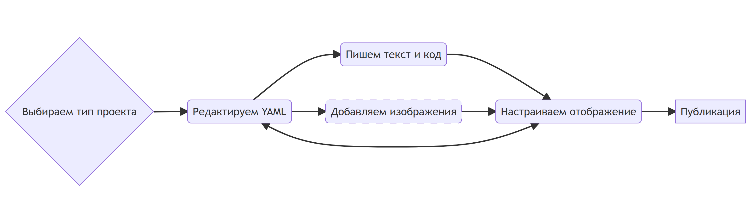
Общий алгоритм проектов Quarto

Slide 20

Как работает Quarto
При работе с R система Quarto сначала создает markdown-документ, который затем конвертируется в нужный формат программой pandoc.

Slide 21
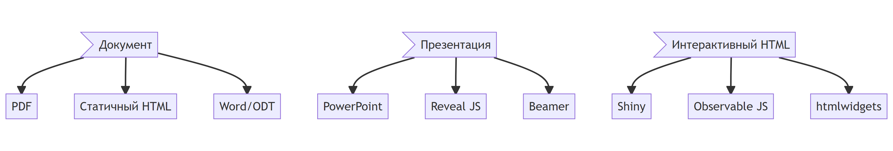
Типы проекта (1 из 2)

Slide 22
Типы проекта (2 из 2)
Note
Из одного документа можно сверстать несколько документов в разных форматах. При этом отображение можно настроить отдельно для каждого формата.
format: html: theme: pulse pdf: fig-format: png
Note
Только формат HTML позволяет создавать интерактивные документы.

Slide 23
YAML-заголовки (1 из 2)
YAML («YAML Ain’t Markup Language») – язык сериализации данных, как JSON и XML. Используется Quarto для записи конфигурации проекта (как в R и Julia). Формат записи – опция: значение.
Код конфигурации YAML отделяется тремя дефисами сверху и снизу:
--- title : "Hello, Quarto" author: "otus.ru" date : 2023-06-13 format: pptx: reference-doc: ../templates/template.pptx mermaid-format: png ---

Slide 24
YAML-заголовки (2 из 2)
Опции Quarto делятся на:
общие;
формат-специфичные (записываются под format: [ваш формат]:).
Для каждого из форматов существует до нескольких десятков опций. Полный список есть на сайте Quarto.

Slide 25
Фрагменты кода
Как и для Rmarkdown, возможность интерпретировать код и встраивать результаты его исполнения в документ является основной функциональной особенностью Quarto.
В Quarto опции для отдельного фрагмента кода, если они нужны, записываются внутри блока в формате YAML и начинаются с #|:
```{r} #| label: load-packages #| include: false library(tidyverse) library(tidymodels) ```

Slide 26
Контейнеры pandoc
При работе в Quarto рекомендуется использовать универсальный формат контейнеров pandoc
Блочный контейнер – аналог <div> ограничивается двоеточиями (не менее 3) с опциональными атрибутами в фигурных скобках:
::: {.border} Этот текст будет окружен прямоугольной рамкой ::: ::: {.callout-note} А это будет примечание :::
Строчный контейнер – аналог <span> записывается в квадартных скобках, за которыми следуют атрибуты в фигурных скобках:
[Сначала id, потом класс, потом все остальное]{#id .class key1="val1" key2="val2"}

Slide 27
Форматирование изображений (1 из 3)
Синтаксис изображений похож на гиперссылки, но с восклицательным знаком в начале:
![Собачка](doge.png){height=2cm}
Можно добавлять атрибуты, например, выравнивание:
![Собачка](doge.png){fig-align="left" fig-alt="Изображение собаки"}
Надпись в квадратных скобках считается подписью к изображению. Ее можно оставить пустой.

Slide 28
Форматирование изображений (2 из 3)
Можно сгруппировать несколько изображений и расположить их определенным образом:
::: {#fig-two-triangles layout-ncol=2} ![Первая картинка](tred.png){#fig-triangle-red} ![Вторая картинка](tblue.png){#fig-triangle-blue} Две картинки :::
В качестве макета можно указать массив, каждый элемент которого – ряд в сетке. Отрицательные значения добавляют пространство между колонками:
::: {#fig-images layout="[[20,20], [40]]"} ![Первая картинка](image01.png){#fig-01} ![Вторая картинка](image02.png){#fig-02} ![Большая картинка](image03.png){#fig-big} Три картинки: две маленькие и одна большая :::

Slide 29
Форматирование изображений (3 из 3)
Для изображений, генерируемых кодом, параметры задают внутри блока:
```{r} #| label: fig-two-plots #| fig-cap: "Две диаграммы" #| fig-subcap: #| - "Первая диаграмма" #| - "Вторая диаграмма" #| layout: "[20 10]" hist(mtcars$) ```

Slide 30
Пример проекта: статья + интерактивное приложение

Slide 31
Code
When you click the Render button a presentation will be generated that includes both content and the output of embedded code. You can embed code like this:
[1] 2

